Slide 1
TESIS DE GRADO
MAESTRÍA EN DOCENCIA UNIVERSITARIA XIII PROMOCIÓN
LAS COMPETENCIAS INTERPERSONALES DE LOS ESTUDIANTES DE LA CARRERA DE ODONTOLOGÍA DE LA UNIVERSIDAD INTERNACIONAL DEL ECUADOR Y SU INCIDENCIA EN LA SATISFACCIÓN DEL PACIENTE ATENDIDO DURANTE LA PRÁCTICA CLÍNICA DEL SEGUNDO SEMESTRE DEL AÑO LECTIVO 2012-2013.
MAESTRANTES:
NIETO SALVADOR CRISTINA
SERRANO FLORES ALEXANDRA

Slide 2
El Problema de Investigación
Formación Basada en competencias en Educación Superior
Situación Nacional
Tendencias globales en formación en Salud

Slide 3
Formulación del problema
Competencias Interpersonales
Satisfacción del paciente
Principios teóricos
Nivel de competencias
Nivel de satisfacción

Slide 4
Hipótesis
Competencias Interpersonales
Inciden
Satisfacción del paciente

Slide 5
Objetivos
Determinar la incidencia de las competencias interpersonales de los estudiantes de Odontología en la satisfacción del paciente
Identificar Principios teóricos
Evaluar el nivel de competencias interpersonales
Medir el nivel de satisfacción del paciente

Slide 6
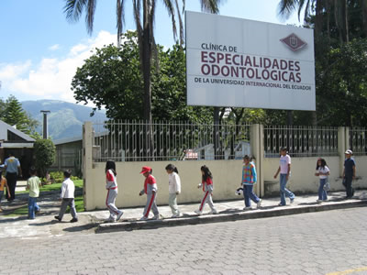
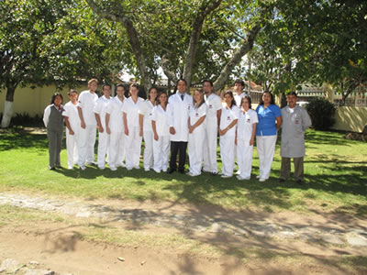
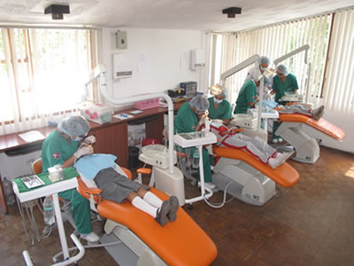
Prácticas pre profesionales en la carrera de odontología de la UIDE

Slide 7
Formación basada en competencias
SER
SABER
HACER
CONOCER
META
COMPETENCIA:
Formulación de la competencia
Construcción de criterios
Planeación de evidencias

Slide 8
Competencias interpersonales en profesionales de la salud
EMPATÍA
COMUNICACIÓN
ÉTICA
PROFESIONALISMO

Slide 9
Nivel de satisfacción del paciente
COMUNICACIÓN
COMPETENICA TÉCNICA
ACTITUD PROFESIONAL
CLIMA DE CONFIANZA

Slide 10
Metodología
Tipo de investigación:
Correlacional
Métodos:
Recopilación bibliográfica e investigación de campo.

Slide 11
Población y Muestra
Estudiantes de 6º, 8º y 10º semestre de Odontología
69 estudiantes
Pacientes atendidos en la Clínica Odontológica UIDE
207 pacientes seleccionados de manera aleatoria

Slide 12
Recolección y procesamiento de la información
Instrumentos para la recolección:
Rúbrica de Evaluación de Competencias Interpersonales
Encuesta de Satisfacción del paciente
Procesamiento de la información:
Procesamiento cuantitativo: paquete informático Excel 2007.
Análisis cualitativo: marco teórico.
Notes:
33 ítems valorados en escala de Likert de 5 puntos. Miden cuatro factores: Empatía, Ética, Comunicación y Profesionalismo.
14 ítems valorados en escala de Likert de 5 puntos. Miden cuatro indicadores de satisfacción: Comunicación, Actitudes Profesionales, Competencia Técnica y Clima de Confianza.

Slide 13
Operacionalización de Variables
Variable | Categoría | Indicadores
VI: Competencias Interpersonales del estudiante de la Carrera de Odontología | Empatía | Ítems 1al 9 de la Rúbrica de Evaluación
 | Comunicación | ÍÍtems 10 al 17 de la Rúbrica de Evaluación
 | Ética | Ítems 18 al 23 de la Rúbrica de Evaluación
 | Profesionalismo. | Ítems 24 al 33 de la Rúbrica de Evaluación
VD: Nivel de satisfacción del paciente | Comunicación | Ítems 1, 3, 7 de la Encuesta de Satisfacción
 | Actitud Profesional | Ítems 10, 11 y 14 de la Encuesta de Satisfacción
 | Competencia técnica | Ítems 4,5,8 de la Encuesta de Satisfacción
 | Clima de confianza | ÍÍtems 2,6,9,12,13 de la Encuesta de Satisfacción

Slide 14
Análisis e interpretación de resultados
Índices globales de competencias interpersonales

Slide 15
Relación de los factores con el índice global de competencias interpersonales
Resultados de Estudiantes agrupados por factor
(Media global: 4,099)
Factor | Media | Mediana | Correlación con Índice global
Empatía | 4,249 | 4,333 | 0,758
Comunicación | 4,0869 | 4,125 | 0,789
Ética | 4,0724 | 4,166 | 0,524
Profesionalismo | 3,9913 | 4 | 0,728
Nieto, C. y Serrano, A. (2013)

Slide 16
Distribución de los factores

Slide 17
Prueba t para varianzas desiguales : Sexo, edad y nivel académico
Categorías | Diferencia entre las Medias | Probabilidad Crítica
6º y 8º | 0.10 | 0.21
6º y 10º | 0.26 | 0.0065
8º y 10º | 0.37 | 0.00027
Variable | Categorías | Media
Nivel Académico | 6º semestre | 4.12
 | 8º semestre | 4.22
 | 10º semestre | 3.85
Notes:
No existen diferencias significativas (p>0,05) en relación a las variables edad y sexo.
Existe una diferencia significativa (p<0,05) entre los índices obtenidos por los estudiantes de 10º semestre con relación a los de 8º y 6º.

Slide 18
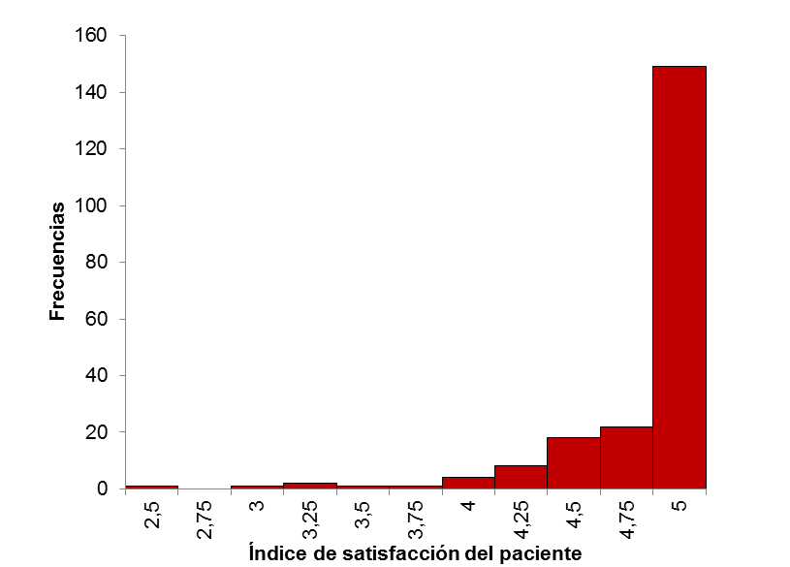
Caracterización del nivel de Satisfacción de los pacientes atendidos en la Clínica UIDE
Índices globales de satisfacción del paciente
Notes:
En los cuatro factores la mediana es mayor a la media y equivale al valor máximo de la escala.
Esto nos indica que el comportamiento de la muestra en cada factor es similar al del índice global con una elevada concentración de datos hacia la derecha.

Slide 19
Resultados de pacientes agrupados por factor
Media global: 4.798
Factor | Media | Mediana | Correlación con índice global
Comunicación | 4.8019 | 5 | 0.843
Actitud profesional | 4.8357 | 5 | 0.829
Competencia Técnica | 4.7745 | 5 | 0.876
Clima de confianza | 4.7884 | 5 | 0.922
Notes:
En todos los factores, la correlación se explica en mayor medida por la correspondencia de los índices con valor 5 con los índices globales.

Slide 20
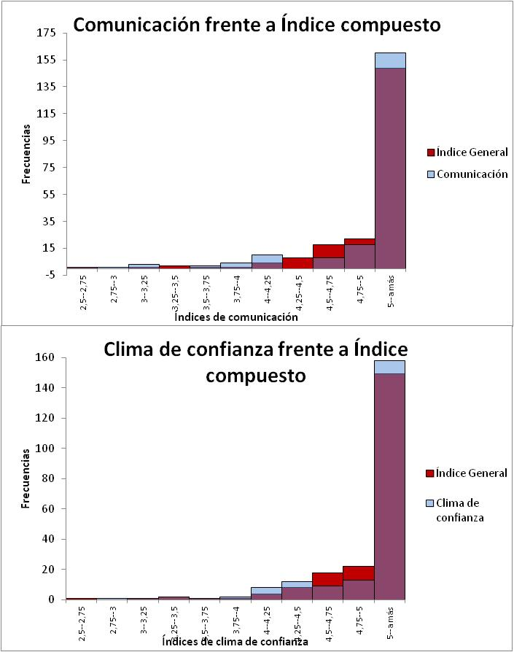
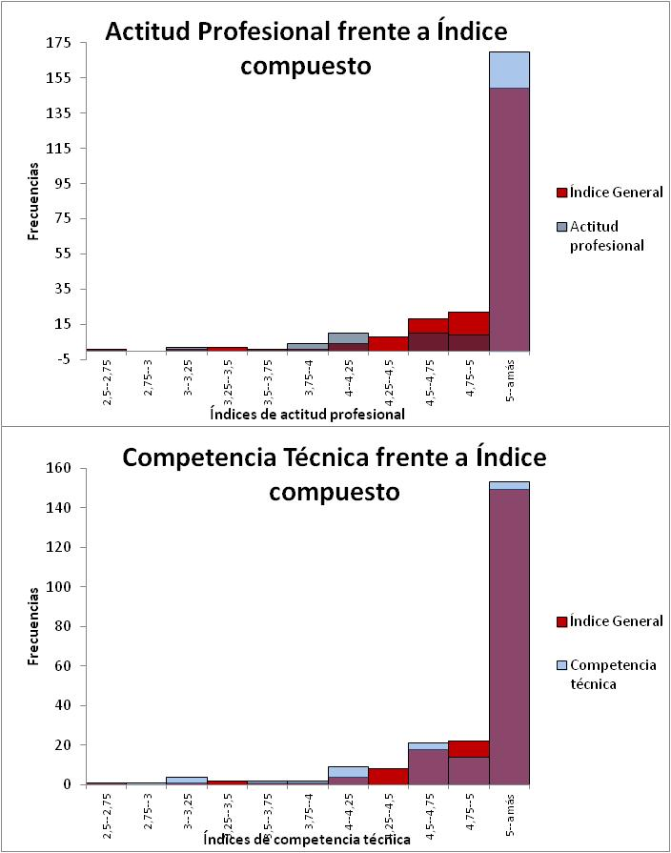
Distribución de los factores
Notes:
En Comunicación y Clima de confianza, también los valores comprendidos en el rango 4.75 – 5 explican esta correlación.
Para el caso de Competencia técnica, los índices comprendidos entre 4.5 – 5 explicarían la correlación de este factor con el índice global.

Slide 21
Prueba t para varianzas desiguales: Nivel socioeconómico
Se encontraron diferencias significativas (p<0,05) entre los pacientes de nivel socioeconómico Bajo en relación a los de nivel Medio y Alto.
Categorías | Diferencia entre las Medias | Probabilidad Crítica
Bajo y Medio | 0.10 | 0.0089
Bajo y Alto | 0.22 | 0.023
Medio y Alto | 0.11 | 0.21
Variable | Categorías | Media
Nivel Socioeconómico | Bajo | 4.91
 | Medio | 4.80
 | Alto | 4.68
Notes:
No existen diferencias significativas (p>0,05) relacionadas a los factores sexo, estado civil, domicilio, ocupación, nivel de instrucción y número de citas asistidas, así como tampoco relacionadas al nivel académico, edad y sexo del estudiante que les atendió.

Slide 22
Procedimiento de la prueba de Hipótesis
 | Coeficientes | Probabilidad | Inferior 95% | Superior 95%
Constante | 5,15 | 0,00 | 4,49 | 5,81
Índice Estudiantes | -0,11 | 0,16 | -0,27 | 0,05
Nivel Bajo | 0,22 | 0,01 | 0,06 | 0,38
Nivel Medio | 0,11 | 0,08 | -0,01 | 0,24
Coeficiente de Determinación: 0,043
Nieto, C. y Serrano, A. (2013)
 | Coeficientes | Probabilidad | Inferior 95% | Superior 95%
Constante | 5,42 | 0,00 | 4,75 | 6,09
Empatía | -0,04 | 0,51 | -0,17 | 0,09
Comunicación | 0,15 | 0,03 | 0,01 | 0,29
Ética | -0,13 | 0,03 | -0,25 | -0,02
Profesionalismo | -0,13 | 0,06 | -0,26 | 0,00
Coeficiente de Determinación: 0,05
Nieto, C. y Serrano, A. (2013)
Notes:
Los factores Comunicación y Ética del estudiante tienen una correlación significativa con la Satisfacción del paciente, a diferencia de Empatía y Profesionalismo.
Los dos factores significativos actúan en direcciones opuestas.
La variación en términos absolutos es mayor con la variación del factor Comunicación.
Existe una relación inversamente proporcional, estadísticamente no significativa, entre la VI y la VD.
Existe una correlación significativa entre el nivel socioeconómico del paciente y sus resultados en la encuesta (Nivel bajo).
Este modelo explica limitadamente la relación entre variables (Coeficiente de determinación = 4,3%)

Slide 23
Conclusiones
Competencias Interpersonales
Mundo Laboral
Competencias laborales específicas
Global vs. Local
Competencia Interpersonal Vs. Destreza Técnica
No hay asignación curricular específica
Característica personal

Slide 24
Satisfacción Paciente
Altamente Satisfechos
Características Personales
Efectividad ante el dolor
Alto-Medio / Bajo
Alto: Mayor Exigencia
Bajo: Diferencias Sociales Grandes

Slide 25
Comunicación Estudiante
Satisfacción Paciente

Slide 26
RECOMENDACIONES
Actitud Positiva
Competencias Interpersonales
Mallas Curriculares

Slide 27
“La educación no cambia el mundo, cambia a las personas que van a cambiar el mundo” Paulo Freire

